Slide 1
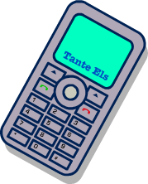
Bon
Voor een lekkere tas koffie!
Bon
Voor een goed gesprek met mij!
Bon
Bon
Bon
Bon
Bon
Bon
Bon

